Slide 1
第六章 关系数据库设计理论

Slide 2
关系数据库设计理论
问题的提出
规范化
*数据依赖的公理系统
*模式的分解
小结

Slide 3
问题的提出
关系数据库逻辑设计
针对具体问题，如何构造一个适合于它的数据模式
数据库逻辑设计的工具──关系数据库的规范化理论

Slide 4
关系模式由五部分组成，即它是一个五元组：
R： 关系名
U： 组成该关系的属性名集合
D： 属性组U中属性所来自的域
DOM： 属性向域的映象集合
F： 属性间数据的依赖关系集合
关系的属性之间既存在一定的独立性（分别反映事物某一方面的特征），又可能存在相互间的关联，因此，一个关系模式可进一步表示为:
R<U, F>

Slide 5
数据依赖对关系模式影响
【例】将先前Student、Course和SC表中的数据项及新增的系主任Dhead、系办公地点Daddress全部放入一张表，从而组成一个关系名为School的单一关系模式：School <U，F>
这里：
U ＝｛Sno,Sname,Ssex,Sage,Sdept,Dhead,Daddress,Cno,Cname,Cpno,Ccredit,Grade｝

Slide 6
数据环境语义
一个系有若干个学生，一个学生只属于一个系；
一个系只有一名系主任，一个系主任只在一个系任职；
一个系只有一个办公地点；
一个学生可以选修多门功课，每门课程可有多个学生选修；
每个学生学习每门课程只记录正常考试的成绩（即不考虑缓考、补考等情形）。

Slide 7
由此可得到属性组U上的一组函数依赖F：
F={ Sno→ Sname, Sno→ Ssex, Sno→ Sage, Sno→ Sdept, Sdept→ Dhead, Sdept→ Daddress, Cno→Cname, Cno→Cpno, Cno→ Ccredit, (Sno, Cno)→ Grade}
Cname
Cpno
Ccredit
Sname
Ssex
Sno
Cno
Grade
Sage
Sdept
Dhead
Daddress

Slide 8
数据冗余太大
浪费大量的存储空间
修改异常
由于数据冗余 ，更新数据时，维护数据完整性代价大，潜在的不一致性。
例：某系更换系主任后，系统必须修改与该系学生有关的每一个元组。

Slide 9
插入异常
该插的数据插不进去
例：新系成立，尚无学生——系主任等信息无法插入
删除异常
不该删除的数据不得不删
例：删除课程（取消该门课），若某学生仅选了这一门课，则会同时删除该生的信息。

Slide 10
结论
School关系模式不是一个好的模式
“好”的模式应：
不会发生插入异常、删除异常、修改异常，
数据冗余应尽可能少。
原因：由存在于模式中的某些数据依赖引起的
解决方法：通过分解关系模式来消除其中不合适的数据依赖
Student、SC、Course

Slide 11
如何按照一定的规范设计关系模式，将结构复杂的关系分解成结构简单的关系，从而把“不好”的关系数据库模式转变为“好”的关系数据库模式，这就是关系的规范化理论要解决的问题。
关系数据库规范化理论中的重要概念是数据依赖。
关系模式中的各属性之间相互依赖、相互制约的联系称为数据依赖。
数据依赖有函数依赖（Functional Dependency，FD）、多值依赖（Multivalued Dependency，MVD）和连接依赖等，其中最重要的是函数依赖。

Slide 12
函数依赖
1. 函数依赖
2. 完全函数依赖与部分函数依赖
3. 传递函数依赖

Slide 13

1. 函数依赖
若对于R(U)的任意两个可能的关系r1、r2，若r1[x]=r2[x],则r1[y]=r2[y]，或者若r1[y]不等于r2[y],则r1[x]不等于r2[x]，称X决定Y，或者Y依赖X。
定义1
设关系模式R(A 1 ,A 2 ,…，A n ),X,Y是R的两个属性集合，X {A 1 ,A 2 ,…，A n }及Y {A 1 ,A 2 ,…，A n }，R[X,Y]是关系R在属性X∪Y上的投影
若对于R(U)的任意一个可能的关系r，r中不可能存在两个元组在X上的属性值相等， 而在Y上的属性值不等， 则称 “X 函数确定 Y” 或 “Y 函数依赖于 X”，记作X→Y。
当X →Y，但Y X，则称X →Y是非平凡的函数依赖，反之则为平凡函数依赖
当Y不函数依赖于X，则记作X → Y。
若X →Y，则称X为这个函数依赖的决定属性组
当X → Y，Y → X时，则记作X ↔ Y
Notes:
比如在设计学生表时，一个学生的学号能决定学生的姓名，也可称姓名属性依赖于学号，对于现实来说，就是如果知道一个学生的学号，就一定能知道学生的姓名，这种情况就是姓名依赖于学号，这就是函数依赖，

Slide 14
举例
School(Sno,Sname,Ssex,Sage,Sdept,Dhead, ……)
X Y
因为：一个学号只对应一个学生
所以：Sno → Sname
即：姓名Sname函数依赖于学号Sno或学号函数决定姓名
类似于数学中的函数Y=F(X) → Sname=f(Sno)
同理：Sno → Ssex 、 Sno → Sage ……

Slide 15
一种确定属性间函数依赖关系的简便方法
函数依赖与属性之间的联系类型有关，可以从分析属性间的联系类型入手，便可大致确定属性间的函数依赖。
(1)在一个关系模式中，如果属性X与Y有1:1联系时，则存在函数依赖X→Y，Y→X，即X ↔ Y。
例如，当学生无重名时，Sno ↔ Sname
(2)如果属性X与Y有m:1的联系时，则存在函数依赖X→Y。
例如， Sno 与Sage ， Sdept 之间均为m:1 联系， 所以有Sno→Sage，Sno→Sdept
(3)如果属性X与Y有m:n的联系时，则X与Y之间不存在任何函数依赖关系。

Slide 16

完全函数依赖与部分函数依赖
定义2 设关系模式R(X,Y),X,Y是R的属性集，当对X的每一个真子集X'都有X' → Y,则Y对X的函数依赖是完全的，记作X ^{F} Y 。
如果对X某个真子集X'有X' → Y，则称Y对X的函数依赖是部分的，记作：X Y。
若集合A是集合B的子集，而且A≠B，则称A是B的真子集。记为A ⊊ B

Slide 17


举例
【例】关系SC(Sno,Cno,Grade)，Sno Grade，Cno Grade，在这里单个属性不能作为决定因素，但属性的组合可以作为决定因素，即：(Sno,Cno) Grade
【例】S(Sno,Cno,Sname,Cname,Grade,Sdept)中，Sno → Sdept，所以(Sno,Cno) Sdept。
注意：只有决定因素是组合属性时，讨论部分函数依赖才有意义。当决定因素是单一属性时，只能是完全函数依赖。

Slide 18

传递函数依赖
定义3 设X,Y,Z为关系模式R(U)的互不相同的属性集合，如果X → Y,而Y X，但Y → Z，则称Z传递函数依赖于X
记作 X Z。
【例】S(Sno,Cno,Grade,Sname,Sdept,Dhead)
Sno → Sdept，Sdept Sno，Sdept → Dhead，
则有：Sno Dhead

Slide 19
注意
当条件 Y X 不成立时， 即 Y → X ， 则X ↔ Y，实际上X → Z是直接函数依赖，而
非传递函数依赖。
【例】关系模式S(Sno,Sname,Sdept)中，
Sno ↔ Sname (无重名) ，Sname → Sdept
则：Sno → Sdept 是直接函数依赖

Slide 20

码的形式定义
定义4
设K为关系模式R<U,F>中的属性或属性组合。若K U（即全体属性完全函数依赖于 K ） ， 则 K 称为 R 的一个 侯选码（Candidate Key）。
若关系模式R有多个候选码，则选定其中的一个做为主码（Primary key）。
如果是部分函数依赖的话，则K为超码
候选码中的属性成为主属性，极端情况整个属性组是码，则成为全码
定义5
关系模式R中属性或属性组X并非R的码，但是另外一个关系模式的码，则称X是R的外部码

Slide 21
小结
认识函数依赖可以帮助我们理解数据的语义，例如Sno → Sdept意味着“每个学生只能在一个系里学习”这样的语义限制。
函数依赖是完整性约束的一种特殊形式。在数据库设计中，即在概念模式的定义中要说明这些约束，以便DBMS实施这些约束，确保数据库遵守这些约束。
函数依赖分完全函数依赖、部分函数依赖和传递函数依赖，它们是规范化理论的依据和规范化程度的准则。

Slide 22
规范化
规范化理论是研究如何把一个不好的关系模式转换为好的关系模式的理论，从而使数据库设计方法走向完备。
该理论是E.F.Cood于1971年首先提出的（1NF、2NF、3NF）,74年提出新范式（BCNF），76年Fagin提出4NF，后来其他研究人员提出了5NF
规范化的基本思想是消除关系模式中的数据冗余，消除数据依赖中的不合适的部分，解决数据插入、删除时发生异常现象

Slide 23
范式
我们把数据库的规范化过程中为不同程度的规范化要求设立的不同标准称为范式。
关系数据库中的关系必须满足一定的要求，满足不同程度要求的为不同范式。
范式的级别：
第一范式(1NF)
第二范式(2NF)
第三范式(3NF)
BC范式(BCNF)
第四范式（4NF）
第五范式（5NF）

Slide 24
第一范式(1NF-First Normal Form)
定义1：关系R属于第一范式，当且仅当R中每一个属性A的值域只包含原子项。
记作R ∈ 1NF
关系数据库中的关系都是规范化的关系，均属于1NF。
各范式之间满足：5NF ⊂ 4NF ⊂ BCNF ⊂ 3NF ⊂ 2NF ⊂ 1NF
即如果一个关系满足某个范式要求，则它也会满足较其级别低的所有范式的要求。

Slide 25
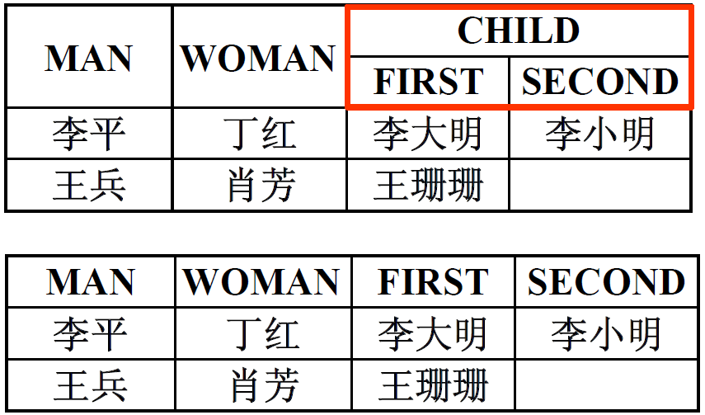
非规范化表格举例

Slide 26
然而，一个关系模式仅仅属于第一范式是不适用的。
在问题一中给出的关系模式School属于第一范式，但其有大量的数据冗余及插入异常、删除异常、更新异常等弊端。
克服这些弊端的方法是用投影运算将关系分解，去掉某种函数依赖关系，向更高一级的范式进行转换。
一个低一级范式的关系模式，通过投影运算可以转换为若干个高一级范式的关系模式的集合，这一过程叫规范化。

Slide 27
第二范式(2NF)
定义2：若关系模式R∈1NF，且每个非主属性都完全函数依赖于R的每个候选码（包括主码），则关系模式R属于第二范式（记作 R∈2NF ）。
【例】S(Sno,Sname,Sage,Ssex,Sdept) ∈1NF
∵ Sno →(Sname,Sage,Ssex,Sdept)
Sno为主码，Sname,Sage,Ssex,Sdept是非主属性，完全函数依赖于主码（或候选码）。
∴ 关系S∈2NF

Slide 28
2NF规范化
从1NF关系中消除非主属性对候选码的部分函数依赖，则可获得2NF关系。
例：School(Sno,Sname,Ssex,Sage,Sdept,Dhead,
Daddress,Cno,Cname,Cpno,Ccredit,Grade) ∈1NF
主码是(Sno,Cno)属性组合
非主属性对码的函数依赖有：
(Sno,Cno) Sname,Ssex,Sage,Sdept,Dhead,Daddress
∵ Sno → Sname,Ssex,Sage,Sdept,Dhead,Daddress
(Sno,Cno) Cname,Cpno,Ccredit
∵ Cno → Cname,Cpno,Ccredit
(Sno,Cno) Grade
∵存在非主属性Sdept、Cname等对码的部分函数依赖
∴ School ∉ 2NF

Slide 29
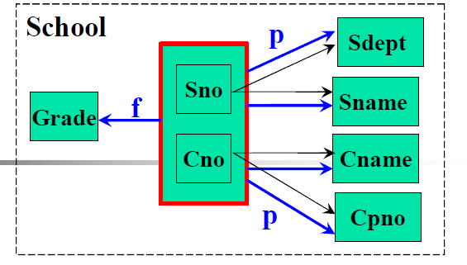
School至少包含了学生实体、课程实体和学生与课程的联系（选课）三个方面的信息。
由于Sno → Sdept、Sno → Sname，所以Sdept和Sname只要依附Sno即可，但Sno不是主码（不唯一），造成Sdept和Sname只能依附于(Sno,Cno)才能存于数据库。
如(Sno,Cno)为空或部分为空，则无法加入非主属性Sdept、Sname等——插入异常
同样，Sdept和Sname会随码的删除而删除——删除异常
同理可分析Cname、Cpno等

Slide 30
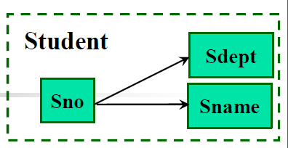
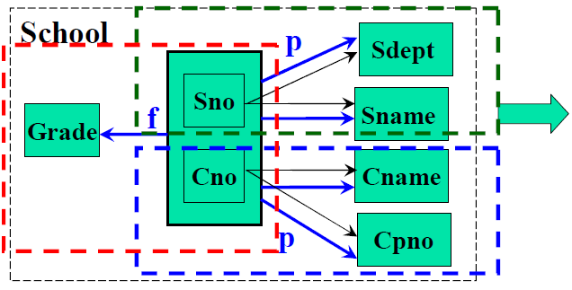
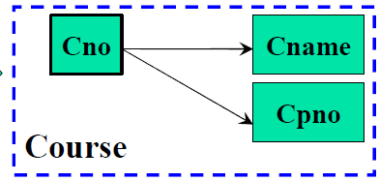
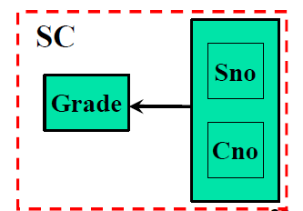

Slide 31
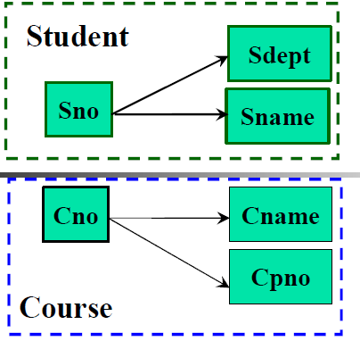
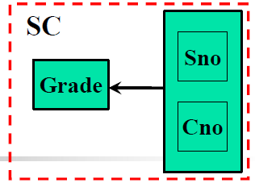
消除School中的部分函数
依赖——用投影分解运算
提高School的范式等级
School[Sno,Cno,Grade] => SC(Sno,Cno,Grade)
School[Sno,Sname,Ssex,Sage,Sdept,Dhead,Daddress] =>
Student(Sno,Sname,Ssex,Sage,Sdept,Dhead,Daddress)
School[Cno,Cname,Cpno,Ccredit]=> Course(Cno,Cname,Cpno,Ccredit)
在SC中，主码为(Sno,Cno)，有(Sno,Cno) Grade，非主属性Grade完全函数依赖于主码，故SC ∈2NF。
在Student中，主码为Sno，非主属性Sname、Sdept等完全函数依赖于主码，故Student也属于2NF。
同理，Course中主码为Cno，非主属性均完全函数依赖于主码。

Slide 32
总之，如果关系R不属于 2NF，可把R分解成它的投影的集合，使这些投影都属于2NF，并且对R的诸投影进行自然连接操作，就可恢复原来的关系R（具有无损连接性）。
结论：
从1NF关系中消除非主属性对关系码的部分函数依赖，则可得到2NF关系。
如果R的关系码为单属性，或R的全体属性均为主属性，则R ∈ 2NF。

Slide 33
分析
SC(Sno,Cno,Grade)
Student(Sno,Sname,Ssex,Sage,Sdept,Dhead,Daddress)
Course(Cno,Cname,Cpno,Ccredit)
•冗余得到改善—Dhead、Daddress重复量大大减少，但仍与系学生人数相同。更换系主任仍需改动全系学生纪录。
•插入异常得到改善——只要有学生，既使没选课仍能将Sdept、Dhead等存入数据库。但成立新系，尚无学生，则无法插入系信息。
• 删除异常得到改善——某学生不再因不选课而丢失本人信息，但全系学生毕业仍会丢失系信息。
解决问题途径：向更高一级的范式进行转换

Slide 34
第三范式(3NF)
定义3 若关系模式R∈2NF，且每个非主属性都不传递函数依赖于R的候选码，则关系R属于第三范式（ R∈3NF ）。
如果关系属于3NF，则它必定属于2NF。
但属于2NF的关系不一定属于3NF。
如果关系R不属于3NF，则可把R投影分解成都属于3NF的R的投影的集合，且要求这种分解具有无损连接性。

Slide 35
3NF规范化
第三范式关系可以从第二范式关系中消除非主属性对候选码的传递函数依赖而获得。

Slide 36
继续分析前例
SC(Sno,Cno,Grade)
∈ 3NF
Course(Cno,Cname,Cpno,Ccredit)
∈ 3NF
Student(Sno,Sname,Ssex,Sage,Sdept,Dhead,Daddress)
∉ 3NF
∵ Sno → Sdept、Sdept → Dhead ∴ Sno Dhead
∵ Sno → Sdept、Sdept → Daddress ∴ Sno Daddress
同时应满足： Sdept Sno

Slide 37
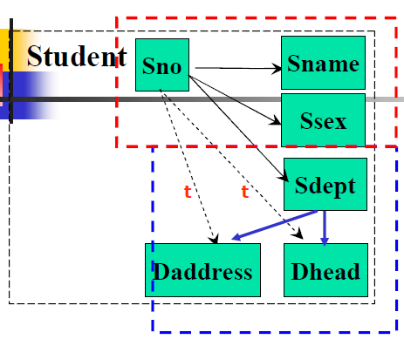
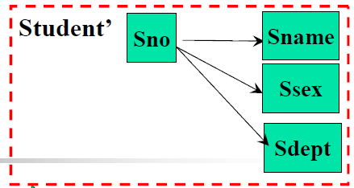
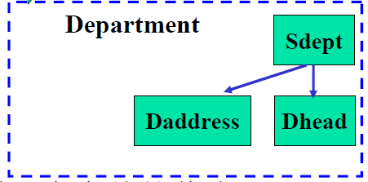
Student实际表示了学生和系两个实体的信息
∴ 可将Student继续投影分解为：
Student[Sno,Sname,Ssex,Sage,Sdept] =>
Student’(Sno,Sname,Ssex,Sage,Sdept)
Student[Sdept, Dhead, Daddress] =>
Department(Sdept, Dhead, Daddress)

Slide 38
分解满足无损连接性
SC(Sno,Cno,Grade) ∈3NF
Course(Cno,Cname,Cpno,Ccredit) ∈3NF
Student’(Sno, Sname,Ssex,Sage,Sdept) ∈3NF
Department(Sdept, Dhead, Daddress) ∈3NF
且：Course(Cno,Cname,Cpno,Ccredit) *
SC(Sno,Cno,Grade) *
Student’(Sno, Sname,Ssex,Sage,Sdept) *
Department(Sdept, Dhead, Daddress)
=School(Sno,Sname,Ssex,Sage,Sdept,Dhead,Daddress,
Cno,Cname,Cpno,Ccredit,Grade)

Slide 39
关系模式Student由2NF分解为3NF后，函数依赖关系变得更加简单，既没有非主属性对候选码的部分依赖，也没有非主属性对候选码的传递依赖，解决了2NF中存在的四个问题。
(1)数据冗余降低——系主任的名字存储的次数与该系的学生人数无关，只在关系Department中存储一次。
(2)不存在插入异常——当一个新系没有学生时,该系的信息可以直接插入到关系Department中,而与学号无关。
(3)不存在删除异常——要删除某系的全部学生而仍然保留该系的有关信息时，可以只删除学生关系Student’中的相关学生记录，而不影响系关系Department中的数据。
(4) 不存在更新异常—— 更换系主任时， 只需修改关系Department中一个相应元组的Dhead属性值，从而不会出现数据的不一致现象。

Slide 40
3NF可能存在的问题
3NF只限制了非主属性对候选码的依赖关系，而没有限制主属性对候选码的依赖关系。
如果发生了这种依赖，仍有可能存在数据冗余、插入异常、删除异常和修改异常。
1974年，Codd和Boyce共同提出了一个新的范式，即Boyce-Codd范式，简称BCNF。

Slide 41
6.2.6 BCNF
定义4 设关系模式R<U,F>∈1NF，若X →Y且Y ⊆ X时X必含有码，则R<U,F>∈BCNF。
换言之，在关系模式R<U,F>中，如果每一个决定属性集都包含候选码，则R∈BCNF。
Notes:
在关系模式中每一个决定因素都包含候选键，也就是说，只要属性或属性组A能够决定任何一个属性B，则A的子集中必须有候选键

Slide 42
BCNF（续）
BCNF的关系模式所具有的性质
所有非主属性都完全函数依赖于每个候选码
所有主属性都完全函数依赖于每个不包含它的候选码
没有任何属性完全函数依赖于非码的任何一组属性
如果一个关系数据库中的所有关系模式都属于BCNF，那么在函数依赖范畴内，它已实现了模式的彻底分解，达到了最高的规范化程度，消除了插入异常和删除异常。

Slide 43
BCNF（续）
[例] 关系模式S(Sno,Sname,Sdept,Sage)，
假定Sname也具有唯一性，那么S就有两个码，这两个码都由单个属性组成，彼此不相交。
其他属性不存在对码的传递依赖与部分依赖，所以S∈3NF。
同时S中除Sno，Sname外没有其他决定因素，所以S也属于BCNF。

Slide 44
BCNF（续）
[例] 关系模式SJP(S,J,P)中，S是学生，J表示
课程，P表示名次。每一个学生选修每门课程的
成绩有一定的名次，每门课程中每一名次只有一
个学生（即没有并列名次）。
由语义可得到函数依赖： (S,J)→P；(J,P)→S
(S,J)与(J,P)都可以作为候选码。
关系模式中没有属性对码传递依赖或部分依赖，所以
SJP∈3NF。
除(S,J)与(J,P)以外没有其他决定因素，所以
SJP∈BCNF。

Slide 45
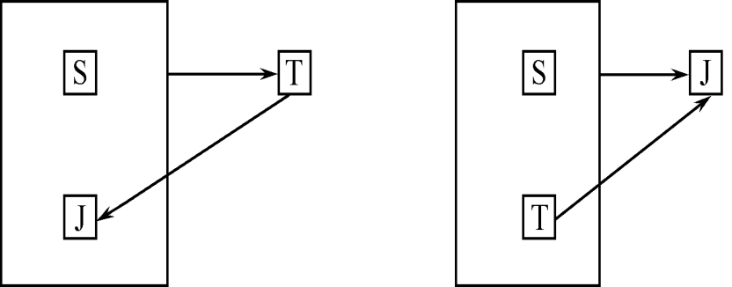
BCNF（续）
[例] 关系模式STJ(S,T,J)中，S表示学生，T表示教师，J表示课程。每一教师只教一门课。有若干教师，某一学生选定某门课，就对应一个固定的教师。
由语义可得到函数依赖：(S,J)→T；(S,T)→J；T→J
因为没有任何非主属性对码传递依赖或部分依赖，
STJ ∈ 3NF。
因为T是决定因素，而T不包含码，所以STJ ∈ BCNF关系。

Slide 46
对于不是BCNF的关系模式，仍然存在不合适的地方。
非BCNF的关系模式也可以通过分解成为BCNF。例如STJ可分解为ST(S,T)与TJ(T,J)，它们都是BCNF。

Slide 47
3NF和BCNF是在函数依赖的条件下对模式分解所能达到的分离程度的测度。
一个模式中的关系模式如果都属于BCNF，那么在函数依赖范畴内，它已实现了彻底的分离，已消除了插入和删除的异常。
3NF的“不彻底”性表现在可能存在主属性对码的部分依赖和传递依赖。

Slide 48
关系模式规范化的目的和原则
关系数据库的规范化理论是数据库逻辑设计的工具。
规范化的目的就是使结构合理，消除存储异常，使数据冗余尽量小，便于插入、删除和更新。
规范化的基本原则就是遵从概念单一化“一事一地”（One Fact in One Place ）的原则，即一个关系只描述一个实体或者实体间的联系。若多于一个实体，就把它“分离”出来。

Slide 49
关系模式规范化的步骤
规范化就是对原关系进行投影，消除决定属性不是侯选码的任何函数依赖。具体可以分为以下几步：
(1)对1NF关系进行投影，消除原关系中非主属性对候选码的部分函数依赖，将1NF关系转换成若干个2NF关系。
(2)对2NF关系进行投影，消除原关系中非主属性对候选码的传递函数依赖，将2NF关系转换成若干个3NF关系。
(3)对3NF关系进行投影，消除原关系中主属性对候选码的部分函数依赖和传递函数依赖，也就是说使决定因素都是候选码，得到一组BCNF关系。

Slide 50
规范化“度”的把握
一般情况下，没有异常弊病的数据库设计是好的数据库设计，一个不好的关系模式也总是可以通过分解转换成好的关系模式的集合。
但是在分解时要全面衡量，综合考虑，视实际情况而定。
在实际应用中，最有价值的是3NF和BCNF，在进行关系模式的设计时，通常分解到3NF就足够了。

Slide 51
思考
什么情况下可以不遵循规范化？
对于那些只要求查询而不要求插入、删除等操作的系统，非规范化数据结构的存在并不影响数据库的操作。这时便不宜过度分解，否则当要对整体查询时，需要更多的多表连接操作，这有可能得不偿失。

Slide 52
本章要求
本章讲述了关系数据库规范化理论，这是数据库逻辑设计的理论依据。要求：
了解规范化理论的研究动机及其在数据库设计中的作用。
掌握函数依赖的有关概念
掌握第一范式、第二范式及第三范式的定义和规范化的方法。
灵活运用以上概念和方法，分析给定的关系模式的异常弊病并对其进行优化（本章的难点和重点）。

Slide 53
举例
某汽车运输公司数据库中有一个记录司机运输里程的关系表：
R ( 司机编号,汽车牌照,行驶公里,车队编号,车队主管 )
假定：每个汽车牌照对应一辆汽车；“行驶公里”为某司机驾驶某辆汽车行驶的总公里数，并规定每个司机只属于一个车队，可以驾驶多辆汽车；每辆汽车可由不同司机驾驶；每个车队只有一个主管。
请问：
(1)分析该关系模式是否有“异常”弊病。
(2)该关系的主码是什么？属于哪种范式等级？为什么？
(3)如何对其进行规范化以消除“弊病”？(分解的关系达到3NF即可，并用下划线标明主码。)

Slide 54
步骤1——找主码、分析异常
(1)按照给定的语义填充实例，确定主码为（司机编号,汽车牌照）
数据冗余、潜在不一致——假定某司机驾驶过10辆汽车，则其所在车队编号和车队主管要重复存储10次
插入异常——车队尚未分配司机，无法输入车队信息
删除异常——车队司机全部下岗，无法保留车队信息

Slide 55

步骤2——找依赖、确定范式等级
(2)主码为（司机编号，汽车牌照）故非主属性：行驶公里,车队编号,车队主管
非主属性对候选码（主码）的依赖
（司机编号，汽车牌照） 行驶公里
（司机编号，汽车牌照） 车队编号，车队主管
∵司机编号 车队编号
司机编号 车队主管
司机编号→车队编号，车队编号 司机编号，
车队编号 车队主管
∴ R∈1NF

Slide 56
步骤3——对原关系投影，去掉部分依赖和传递依赖，得到3NF关系
保留完全函数依赖：
（司机编号，汽车牌照） 行驶公里
司机编号 车队编号
车队编号 车队主管
R1（司机编号，汽车牌照，行驶公里）
R2（司机编号，车队编号）
R3（车队编号，车队主管）

